Slide 1
Artificial Intelegent
Sara
Adi Saepul Anwar
43A87006200129

Slide 2
What’s that?

Slide 3
Artificial Intelegent
Kecerdasan buatan (Artificial Intelegent) didasarkan pada prinsip bahwa kecerdasan manusia dapat didefinisikan sedemikian rupa sehingga mesin dapat dengan mudah menirunya dan menjalankan tugas, dari yang paling sederhana hingga yang lebih kompleks. Tujuan kecerdasan buatan meliputi pembelajaran, penalaran, dan persepsi.

Slide 4
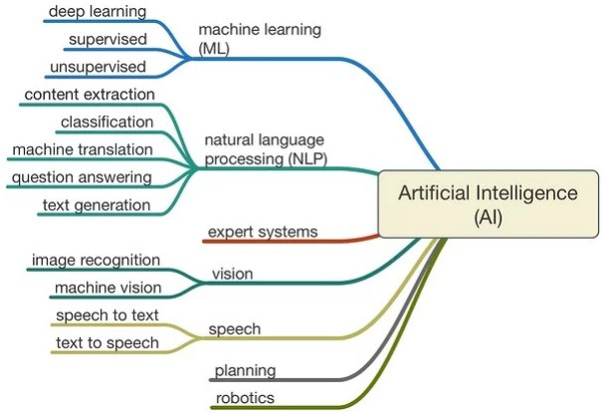
Artificial Intelegent
https://medium.com/evolve-machine-learners/mengenal-machine-learning-6c4a48db48b0

Slide 5
Text to Speech – Speech to Text

Slide 6
Suatu sistem Text-To-Speech (TTS) dapat didefinisikan sebagai sistem yang dapat mengubah suatu teks menjadi ucapan secara otomatis melalui fonetisasi (penyusunan fonem-fonem untuk membentuk ucapan). Sebuah sistem TTS dapat mengucapkan kata apapun, sebab kosa katanya tidak terbatas.
Text to Speech – Speech to Text

Slide 7
Flow Chart
start
A
B
print
Initializing Sara ..
Print and speak
result
Elif say “open google”
speak
Wishme
takecommand
Elif say
“open youtube”
Open chrome browser and url google
If say wikipedia/...according wikipedia
Open chrome browser and url youtube
Speak “thank you, have a nice day”
no
yes
A
B
end

Slide 8
Algoritma
Program = Assistan Speech Recognition
Kamus :
datetime=integer, Speak=string
Deklarasi Algoritma:
Sub program
Speak()
say(text)
Wishme()
if hour >=00.00 and < 12.00
speak “good morning”
elif hour >= 12.00 and < 18.00
speak “good Afternoon”
else
speak “good evening”
Takecommand()
with microphone
print “listening..”
try
print “recognizing ...”
print “user said: ”
except
print “Say that again please”
Return microphone
Program Utama
Wishme()
speak()
Takecommand()
If user say “wikipedia/ ... According wikipedia”
call library wikipedia
print result
say result
elif user say “open youtube”
open chrome browser
open url youtube
Elif user say “open google”
open chrome browser
open url google
Else speak “thank you, have a nice day”
Endif.

Slide 9
THANK YOU

